Slide 1

Муниципальное бюджетное учреждение культуры
Централизованная библиотечная система г. Таганрога
Библиотечно - информационный центр - филиал №12
Любителям фэнтези
2015 год

Slide 2
Библиотечно - информационный центр - филиал №12
"Новые Герои" — книжная серия, открытием которой в 2010 году издательство Эксмо обрадовало любителей фантастики.
Героями книг являются молодые люди, попадающие в фантастические ситуации. Cюжет книг этой серии вызывает чувство гордости за нашего современника, обычного человека. Он достаточно прост и помещается в одном предложении: наш человек выступает как настоящий покоритель Вселенной, все разведал и всех победил на фронте, в полной мере ощутил на себе - каково это оказаться среди нарисованных человечков в виртуальной реальности, жил чужой жизнью в мире аниме, не растерялся в должности подменного князя в Киевской Руси, легко нашел ключи ко всем замкам в магическом средневековье, кем только не бывал среди драконов, герой среди эльфов и гномов, много раз был убит и заново родился в альтернативной реальности.

Slide 3

Библиотечно - информационный центр - филиал №12
Бабарыкин, Е.А.
Новая работа : [фантастический роман] / Евгений Бабарыкин. – М. : Эксмо, 2011. - 445, [1] с. ; 21 см. - (Новые герои. Наш человек покоритель Вселенной).
Два приятеля - Виктор и Антон, сотрудники московской строительной фирмы, - находят на улице загадочные кулоны. Прикола ради надевают их и обнаруживают, что кулоны способны переносить своего владельца куда угодно. Хоть внутрь запертого банка. Виктор этим свойством немедленно воспользовался и поимел неприятности с законом, да еще и приятеля подставил. И вот на Антона выходят два Ивана Андреевича. Один - милицейский следователь. А другой, к счастью для себя, Антон Богатырев встретился с другим. Иван Андреевич номер два предложил ему новую работу: стать межзвездным курьером. Антон, разумеется, согласился, он страстно любил путешествовать. Откуда ему было знать, что от скромного межзвездного курьера зависят судьбы целой Галактики.

Slide 4

Библиотечно - информационный центр - филиал №12
Дроздов, А.Ф.
Рота его величества:[фантастический роман] / Анатолий Дроздов. – М. : Эксмо, 2012. - 445, [1] с. ; 21 см. - (Новые герои. Наш человек в параллельном мире)
Получив в наследство от дальнего родственника ветхий дом, Илья Князев, бывший боец спецназа, собирался вести тихую, незаметную жизнь. Его девушку убила наркоманка – дочь местного олигарха. Суд дал убийце два года условно. Илье не осталось ничего другого, как тосковать по своей Светке. Он и не догадывался, что лекарство от тоски находится в запечатанном конверте. И что совсем рядом – проход в другой мир! Князев очертя голову бросился в новую жизнь, где ему на полную катушку пришлось применить все свои специальные навыки, знания и боевой опыт.

Slide 5
Библиотечно - информационный центр - филиал №12
Калашников, С.
Четвертая дочь императора:[фантастический роман] / Сергей Калашников. – М. : Эксмо, 2010. - 477, [1] с. ; 21 см. - (Новые герои. Наш человек в параллельном мире)
В городском парке студент Георгий Куксин заблудился. И очутился в Посейдонии. В параллельном мире. В котором совсем нет электричества, потому что неправильная физика. Зато там есть неправильная Империя, неправильный император (и такая же монаршая семейка), неправильный порядок, больше похожий на коммунизм, и неправильная война, в которой Куксе, как обзовут Гошку на флоте, предстоит стать неправильным героем... И кто сказал, что все это ему не понравится? С самой первой минуты и с самой первой встречи. И кажется, на всю оставшуюся жизнь...

Slide 6
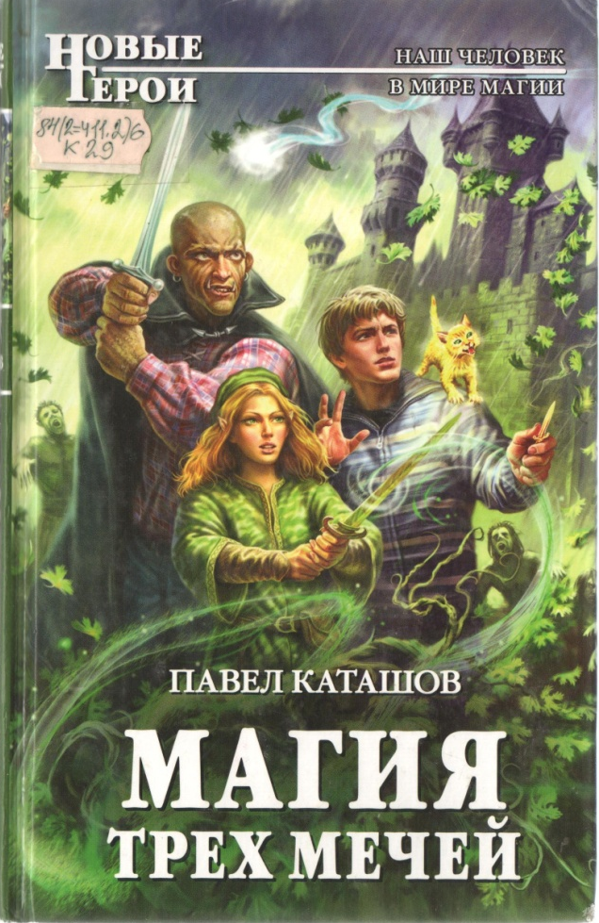
Библиотечно - информационный центр - филиал №12
Каташов, П.С.
Магия трех мечей: [фантастический роман] / Павел Каташов. – М. :Эксмо, 2012. - 348, [2] с. ; 21 см. - (Новые герои. Наш человек в мире магии)
Это мир, где власть магов никто не осмеливается оспорить. Мир, где маги в древние времена победили инквизиторов. Мир, где люди верят в различных богов, но боги не спешат нисходить к их мольбам. Мир, который называется Ринк.
Именно сюда неведомая сила забрасывает бывшего студента химфака Кондрата, гоблина-шамана и эльфийскую принцессу. Чтобы узнать, кто властной рукой вмешался в их судьбы, и завоевать свое место в этом мире, пришельцы должны найти три магических меча – Стеклянный, Оловянный и Деревянный, а затем уничтожить непобедимого некроманта Миграбяна…

Slide 7

Библиотечно - информационный центр - филиал №12
Павлищева, Н.П.
Колыбель времени : [фантастический роман] / Наталья Павлищева. – М. : Эксмо, 2012. - 412, [2] с. ; 21 см. - (Новые герои. Наш человек в Средневековой Англии).
Поступая в медицинский вуз, наша современница по имени Екатерина и представить себе не могла, что практику будет проходить в далеком прошлом, в эпоху дворцовых тайн, шпаг, дуэлей и «проклятых королей»! Теперь ее рука качает колыбель времени. Ее миссия — хранить наш мир от враждебных сил, что пытаются сломать ход истории, уничтожая великих людей при рождении и в младенчестве, когда они особенно уязвимы. Ее спецгруппа — Скорая Помощь будущего, призванная спасать гениев Возрождения не только от смертельных болезней, но и от кинжала и яда наемных убийц.

Slide 8
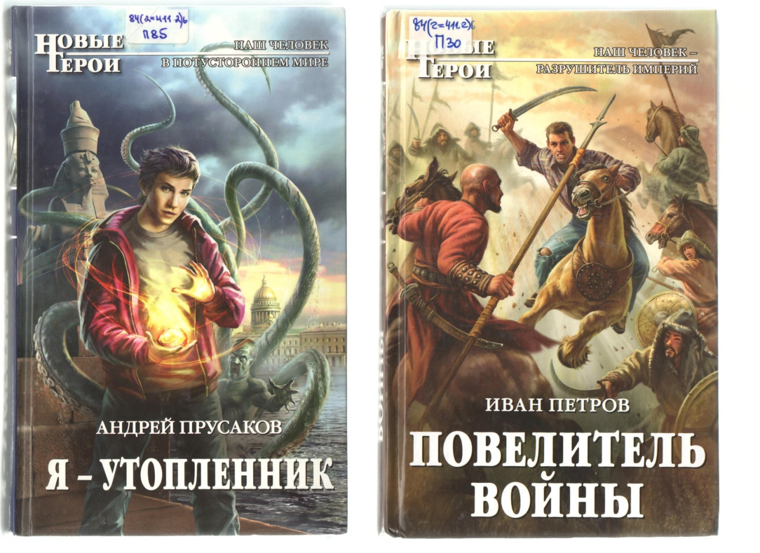
Библиотечно - информационный центр - филиал №12
Петров, И.И.
Повелитель войны : [фантастический роман] / Иван Петров. – М. : Эксмо, 2012. - 445, [1] с. ; 21 см. - (Новые герои. Наш человек - разрушитель империи)
Бывший офицер-афганец, а ныне бизнесмен Сергей Томчин решил отдохнуть в компании старого армейского друга Юры и егеря дяди Коли, которого когда-то спас от бандитов. Карельские леса, озера, рыбалка – что может быть лучше? Но, решив прогуляться перед сном, трое друзей неожиданно для себя заблудились. Пришлось ночевать под открытым небом. А утром выяснилось, что они очутились… в степи! И даже немалый боевой опыт Сергея оказался бесполезным, когда на них навалились низкорослые, странно одетые люди, вооруженные ножами. Ни Юра, ни дядя Коля не сумели выжить, но Томчину некогда было горевать по погибшим друзьям. Ему предстоял долгий путь от бесправного раба в племени степняков до всемогущего Повелителя войны!

Slide 9
Библиотечно - информационный центр - филиал №12
Прусаков, А.А.
Я- утопленник : [фантастический роман] / Андрей Прусаков. – М. : Эксмо, 2012. - 445, [1] с. ; 21 см. - (Новые герои. Наш человек в потустороннем мире).
Роман Андрея Прусакова «Я — утопленник» относится к жанру городского фэнтези, где главным героем наряду с человеком становится город. Северная Пальмира показана с того ракурса, с которого её рассматривают нечасто. Мы больше привыкли к традиционным мрачным трущобам Достоевского, нежели к подробному описанию Питера как «русской Венеции». Прусаков восполняет этот пробел, словно гид, водя нас по питерским рекам, речушкам и каналам.

Slide 10
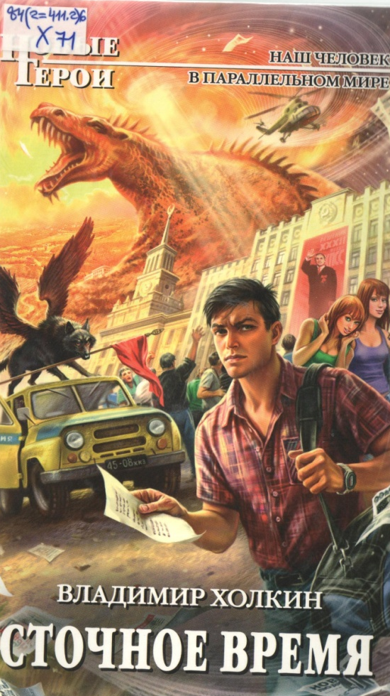
Библиотечно - информационный центр - филиал №12
Холкин, В.
Сточное время : [фантастический роман] / Владимир Холкин. – М. : Эксмо, 2012. - 348, [2] с. ; 21 см. - (Новые герои. Наш человек в параллельном мире).
Егор - обычный российский парень, житель провинциального Чернодольска. Благодаря врожденным способностям, он - единственный из людей знает, как попасть на поезд, курсирующий между параллельными мирами. Этот поезд, как и другие, останавливается на станциях, но люди его не замечают. Потому что по вокзалу бродит охотник, отстреливающий безбилетников. Егор давно научился его обманывать, ему и без охотника хватает проблем. Ведь история в параллельных реальностях развивалась по-разному.

Slide 11

Библиотечно - информационный центр - филиал №12
Языков, О. В.
Турпоездка "All Inclusive" : [фантастический роман] / Олег Языков. – М. : Эксмо, 2012. - 445, [1] с. ; 21 см. - (Новые герои. Наш человек в параллельном мире).
Простой россиянин, отнюдь не супермен, не офицер ГРУ в отставке и даже не мастер спорта по карате, отправился с друзьями на утиную охоту. И угораздило же его пальнуть дробью по хронокапсуле! Яркая вспышка, потеря сознания и… пробуждение в теле Онто ля Регана, юного баронета, отпрыска древнего рода, обитающего в причудливом мире Матери, планеты, во всем похожей на Землю. Во всем, кроме одного – на ней до сих пор царит натуральное Средневековье! Что оставалось новоявленному барону? Обучаться благородному искусству боя на мечах во что бы то ни стало. Но одно дело – тренироваться со своим учителем, старым воином Гурдом, другое дело – насмерть биться с настоящим врагом! Таковы условия «турпоездки», в которую все включено.

Slide 12


Библиотечно - информационный центр - филиал №12
Спасибо за внимание
Контактная информация:
347932 Ростовская область
г. Таганрог, ул. Мариупольское шоссе, 25/1
(8634)33-33-13
F12@taglib.ru
Составитель :Ведущий библиотекарь Тюпова Т. В.
БИЦ- филиал №12 МБУК ЦБС

